Slide 1
Εισαγωγή στις δυνάμεις

Slide 2
Διεύθυνση
Με την λέξη διεύθυνση κίνησης …εννοούμε την γραμμή πάνω στην οποία κινείται ένα σώμα..
Η κόκκινη μπάλα κινείτε πάνω σε ευθεία γραμμή ….. Άρα η διεύθυνση κίνησης της μπάλας είναι η ευθεία.

Slide 3
Φορά
Με την λέξη φορά … εννοούμε «προς τα που» κινείται το σώμα
Η κόκκινη μπάλα και η πράσινη μπάλα κινούνται πάνω την ίδια ευθεία διεύθυνση
Όμως η κόκκινη μπάλα κινείται με φορά προς τα δεξιά (προς τα μπροστά).
Όμως η πράσινη μπάλα κινείται με φορά προς τα αριστερά (προς τα πίσω).

Slide 4
Φορά
Με την λέξη φορά … εννοούμε «προς τα που» κινείται το σώμα
Η κόκκινη μπάλα και η πράσινη μπάλα έχουν την ίδια διεύθυνση… αλλά διαφορετικές φορές. Μάλιστα εδώ οι φορές είναι αντίθετες.

Slide 5
Φορά
Με την λέξη φορά … εννοούμε «προς τα που» κινείται το σώμα
Η κόκκινη μπάλα και η πράσινη μπάλα κινούνται σε κυκλική τροχιά
Όμως η κόκκινη μπάλα κινείται με φορά προς τα δεξιά (δεξιόστροφα).
Όμως η πράσινη μπάλα κινείται με φορά προς τα αριστερά (αριστερόστροφα).

Slide 6
Κατεύθυνση
Με την λέξη κατεύθυνση… εννοούμε την διεύθυνση και την φορά που έχει ένα σώμα που κινείται.
Η κόκκινη μπάλα κινείται σε ευθεία διεύθυνση με φορά προς τα δεξιά.
Η πράσινη μπάλα κινείται σε ευθεία διεύθυνση με φορά προς τα αριστερά..

Slide 7
Κατεύθυνση
ΠΡΟΣΟΧΗ!! Ένα σώμα που κινείται , έχει σταθερή κατεύθυνση όταν:
Κινείται πάνω σε ευθεία γραμμή
Έχει σταθερή φορά
Παράδειγμα:
Η κόκκινη μπάλα κινείται σε ευθεία γραμμή με σταθερή φορά προς τα δεξιά, άρα η κατεύθυνσή της είναι σταθερή

Slide 8
Κατεύθυνση
ΠΡΟΣΟΧΗ!! Ένα σώμα που κινείται , μεταβάλλει την κατεύθυνση όταν:
Δεν κινείται πάνω σε ευθεία γραμμή
Κινείται πάνω σε ευθεία γραμμή αλλά η φορά του μεταβάλλεται καθώς κινείται.
Παράδειγμα:
Η κόκκινη μπάλα δεν κινείται σε ευθεία γραμμή , άρα η κατεύθυνσή της μεταβάλλεται

Slide 9
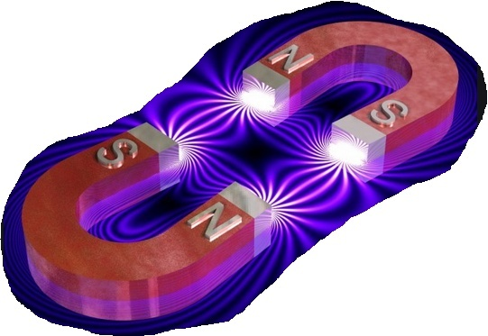
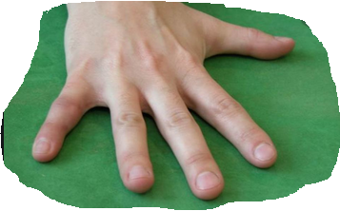
Δύναμη
Εμπειρικός ορισμός της δύναμης:
παράδειγμα όταν χτυπάμε το χέρι μας στο τραπέζι ..… λέμε ότι το χέρι μας άσκησε μια δύναμη στο τραπέζι.
παράδειγμα αν έχω δυο μαγνήτες τότε ο ένας μαγνήτης ασκεί δύναμη στον άλλο μαγνήτη.

Slide 10
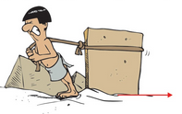
Δύναμη
Ο άνθρωπος μέσω του τεντωμένου σχοινιού ασκεί δύναμη στο κουτί

Slide 11
Δύναμη
Τα υλικά σώματα (γη, κουτιά, ζώα κ.α.) …και όχι μόνο …. έχουν την ιδιότητα να ασκούν δύναμη το ένα στο άλλο. Δηλαδή να αλληλεπιδρούν..
Άρα η δύναμη είναι μια αλληλεπίδραση ……μεταξύ δυο σωμάτων.

Slide 12
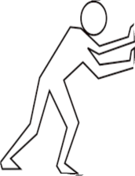
Συμβολισμός δύναμης
Την δύναμη την συμβολίζουμε με ένα βέλος τα σχήματα.
Το βέλος δείχνει την κατεύθυνση στην οποία ασκείται η δύναμη.
F
Α

Slide 13
Όταν ασκείται δύναμη σε ένα σώμα τότε :
1. Μπορεί το σώμα που δέχεται την δύναμη να μεταβάλλει το μέτρο της ταχύτητάς του:
F
F
Α
B
U₁ =
U₂ =

Slide 14
Όταν ασκείται δύναμη σε ένα σώμα τότε :
Παράδειγμα: Στην παρακάτω εικόνα ο άνθρωπος ασκεί μια δύναμη F στο ροζ κουτί. Έτσι το ροζ κουτί μεταβάλει το μέτρο της ταχύτητάς του από 2m/s στο σημείο Α, σε 4m/s στο σημείο Β.
F
F
Α
B
U₁ =
U₂ =

Slide 15
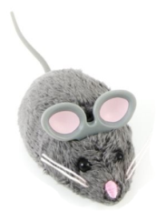
Όταν ασκείται δύναμη σε ένα σώμα τότε :
2. Όταν ασκείται δύναμη σε ένα σώμα, τότε μπορεί να μεταβάλλεται η κατεύθυνση κίνησης του σώματος.
Παράδειγμα στο το ποντίκι ασκείται μια δύναμη και το μέτρο της ταχύτητας μένει σταθερό, αλλά η κατεύθυνση του ποντικιού μεταβάλλεται
Β
Γ
Α
Δ
Ε

Slide 16
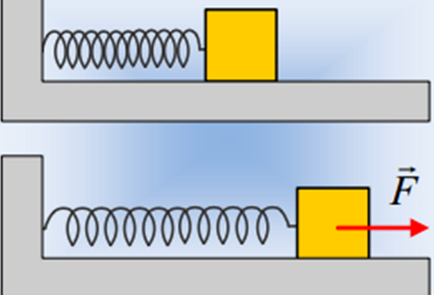
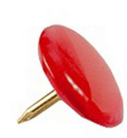
Όταν ασκείται δύναμη σε ένα σώμα τότε :
3. Μπορεί το σώμα που δέχεται την δύναμη να παραμορφωθεί:
Το ελατήριο θα παραμορφωθεί, από την δύναμη που δέχεται από το κίτρινο κουτί
Το ξύλο θα παραμορφωθεί, από την δύναμη που δέχεται από την πινέζα

Slide 17
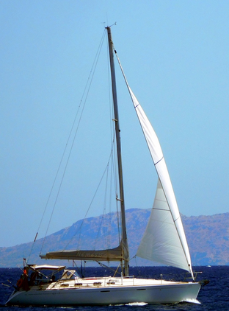
Αποτελέσματα δύναμης
Ο αέρας ασκεί δύναμη στα πανιά της βάρκας.
Τα πανιά παραμορφώνονται… αλλά μεταβάλλεται και η ταχύτητα των πανιών.

Slide 18
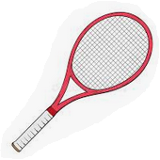
Όταν ασκείται δύναμη σε ένα σώμα τότε :
1. Μπορεί το σώμα που δέχεται την δύναμη να μεταβάλλει την τιμή της ταχύτητάς του.
2. Μπορεί το σώμα που δέχεται την δύναμη να μεταβάλλει την κατεύθυνσή του.
3. Μπορεί το σώμα που δέχεται την δύναμη να παραμορφωθεί.

Slide 19
Δύναμη
Την δύναμη που ασκείται σε ένα σώμα , μπορούμε να την μετρήσουμε …… .Άρα η δύναμη είναι φυσικό μέγεθος.

Slide 20
Δύναμη
Ένα όργανο με το οποίο μετράμε την δύναμη …είναι το δυναμόμετρο.

Slide 21
Δύναμη
40Ν
Η δύναμη έχει μονάδα μέτρησης τα νιούτον (Ν) - Newton
40 Ν
Το Ν είναι μονάδα μέτρησης (ή μονάδα) της δύναμης
9 Ν
Το Ν είναι μονάδα μέτρησης (ή μονάδα) της δύναμης

Slide 22
Δύναμη
m
N =
Kg .
s²

Slide 23
Δύναμη
Ερώτηση 1
Τι σημαίνει ότι ένα σώμα δέχεται δύναμη 5Ν ;
Απάντηση
Σημαίνει ότι αν το σώμα που δέχεται την δύναμη έχει μάζα 1kg, τότε η ταχύτητά του θα αυξηθεί κατά 5 μονάδες ( ).

Slide 24
Δύναμη
Ερώτηση 1
Τι σημαίνει ότι ένα σώμα δέχεται δύναμη - 10Ν ;
Απάντηση
Σημαίνει ότι αν το σώμα που δέχεται την δύναμη έχει μάζα 1kg, τότε η ταχύτητά του θα μειωθεί κατά 10

Slide 25
3^{ος} νόμος του Νεύτωνα
.. Και το τραπέζι ασκεί ίση δύναμη 7Ν, στο βιβλίο… προς αντίθετη κατεύθυνση.
7Ν
Το βιβλίο ασκεί δύναμη 7Ν, στο τραπέζι
7Ν

Slide 26
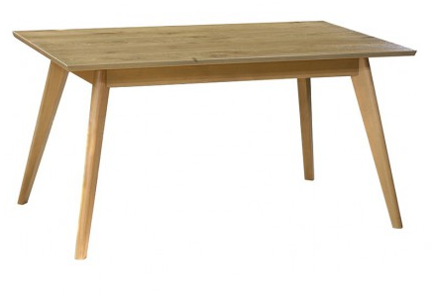
3^{ος} νόμος του Νεύτωνα
Οι δυνάμεις F₁ και F₂ έχουν την ίδια διεύθυνση (βρίσκονται πάνω στην ίδια ευθεία). Αλλά έχουν αντίθετη φορά.
F₂ = 4N
Α
F₁ = 4N

Slide 27
3^{ος} νόμος του Νεύτωνα
Νόμος δράσης - αντίδρασης
Αν ένα σώμα Α ασκεί δύναμη σε ένα σώμα Β, (F₁) τότε και το σώμα Β, ασκεί ίση και αντίθετη δύναμη (F₂) στο σώμα Α.
F₁ = - F₂
F₁
F₂
Α
Β

Slide 28
3^{ος} νόμος του Νεύτωνα
Νόμος δράσης - αντίδρασης
Η δύναμη που ασκεί το σώμα Α (F₁) συνήθως ονομάζεται δράση και η ίση και αντίθετη δύναμη (F₂) που ασκεί το σώμα Β, ονομάζεται αντίδραση.
F₁ = - F₂
αλλά.. η δράση (F₁ ) και η αντίδραση (F₂) ασκούνται σε διαφορετικά σώματα
F₂
F₁
Α
Β

Slide 29
3^{ος} νόμος του Νεύτωνα
F₂ = 4N (αντίδραση)
Α
F₁ = 4N (δράση)

Slide 30
3^{ος} νόμος του Νεύτωνα

Slide 31
3^{ος} νόμος του Νεύτωνα

Slide 32
3^{ος} νόμος του Νεύτωνα
Σύμφωνα με το τρίτο νόμο του Νεύτωνα, όταν ένα σώμα (π.χ. άνθρωπος) ασκεί δύναμη σε ένα άλλο σώμα (π.χ. γαϊδουράκι).
Τότε την ίδια στιγμή το άλλο σώμα (π.χ. γαϊδουράκι) ασκεί ίση και αντίθετη δύναμη στο άλλο σώμα (π.χ. άνθρωπος).
F₂ = 50N (αντίδραση)
F₁ = 50N (δράση)

Slide 33
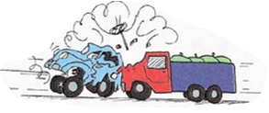
Δυνάμεις από επαφή
Δυνάμεις από επαφή είναι οι δυνάμεις που ασκούνται όταν δύο σώματα είναι σε επαφή. Τέτοιες δυνάμεις είναι:
Οι δυνάμεις που ασκούν τα τεντωμένα σχοινιά και τα ελατήρια.
Οι δυνάμεις που ασκούνται κατά τις συγκρούσεις, σπρωξίματα….

Slide 34
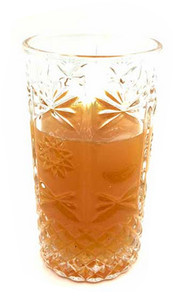
Δυνάμεις από επαφή
Δυνάμεις από επαφή είναι οι δυνάμεις που ασκούνται όταν δύο σώματα είναι σε επαφή. Τέτοιες δυνάμεις είναι:
Η δύναμη της τριβής.
Οι δυνάμεις που ασκούν τα υγρά(ή τα αέρια ) στα τοιχώματα του δοχείου που περιέχονται.

Slide 35
Δυνάμεις από απόσταση
Δυνάμεις από απόσταση είναι οι δυνάμεις που ασκούνται όταν δύο σώματα δεν είναι σε επαφή. Τέτοιες δυνάμεις είναι:
Βαρυτική δύναμη.
Μαγνητική δύναμη.
Ηλεκτρική δύναμη.

